Slide 1
Μεταβαινοντασ απο το Νηπιαγωγειο στο Δημοτικο Σχολειο
70ο Νηπιαγωγείο Πατρών
Σχολικό έτος 2018 - 2019

Slide 2
Ποιοι είμαστε
Τμήματα - 2
Χώρος – Το 70^{ο} Νηπιαγωγείο που συστεγάζεται με το 39^{ο} Δημοτικό Σχολείο Πατρών

Slide 3
Σκοπός και στόχοι
- Η ομαλή μετάβαση των νηπίων από ένα οργανωμένο και πλούσιο μαθησιακό περιβάλλον με ανοιχτό και ευέλικτο πρόγραμμα-το Νηπιαγωγείο- σε ένα πιο αυστηρά δομημένο και τυποποιημένο περιβάλλον-του Δημοτικού σχολείου.
- Γνωριμία νηπίων με τους χώρους και τα πρόσωπα του Δημοτικού σχολείου .
Εξοικείωση των νηπίων με τις εκπαιδευτικές μεθόδους και με δραστηριότητες της Ά τάξης του Δημοτικού σχολείου.
Η ανάπτυξη συνεργασίας μεταξύ δασκάλων-νηπιαγωγών με την ανταλλαγή εμπειριών και με τον από κοινού σχεδιασμό δραστηριοτήτων.
Εξάλειψη του άγχους και της ανησυχίας των νηπἰων για το άγνωστο ¨μεγάλο σχολείο ¨.
- Η πρώιμη αντιμετώπιση προβλημάτων προσαρμογής των μαθητών στην Ά ταξη.

Slide 4
Δράση 1η τίτλος: ¨ Όλοι μια χαρούμενη παρέα¨
Απευθύνεται – Στους μαθητές του Νηπιαγωγείου και της Ά τάξης.
Χώρος υλοποίησης- Στο προαύλιο του σχολεἰου μας- κοινό με το Δημοτικὀ.
Επιμέρους στόχος- Αλληλεπίδραση γυμναστή -μαθητών Ά Δημοτικου- Νηπίων μέσω του μαθήματος της γυμναστικής.
Διάρκεια- 25΄ λεπτά.
Περιγραφή δράσης- Λόγω της καθημερινής επαφής μας στο κοινό προαύλιο γνώριζαν τα νήπια τον γυμναστή και πολλά παιδιά της Ά ταξης. Αφού μας καλωσόρισαν αφιερώσαμε λίγο χρόνο σε παιχνίδια γνωριμίας. Έπειτα ενταχθήκαμε στην ομάδα τους και ξεκινήσαμε τις αθλητικές δραστηριότητες. Παίξαμε σκυταλοδρομία και ἀλλα παιχνίδια στον αύλειο χώρο .
Αξιολόγηση δράσης- Τα παιδια ενθουσιάστηκαν, συμμετείχαν με πολλή χαρά. Ακολούθησαν πλήρως τις εντολές – οδηγίες του γυμναστή και μας ζήτησαν να το επαναλάβουμε.

Slide 5
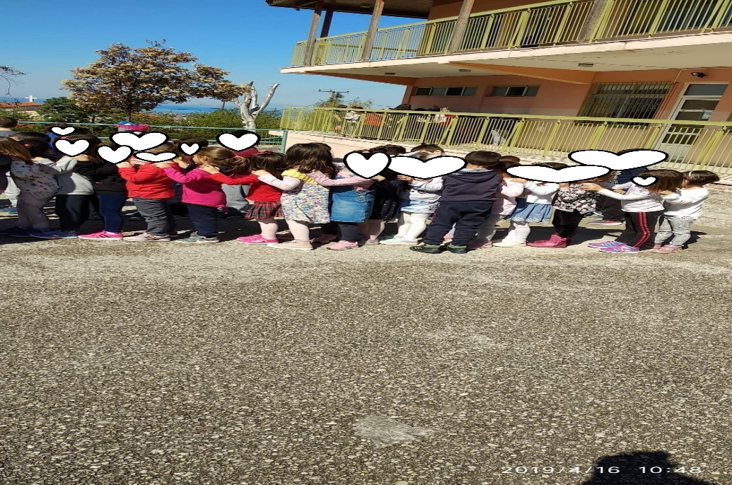
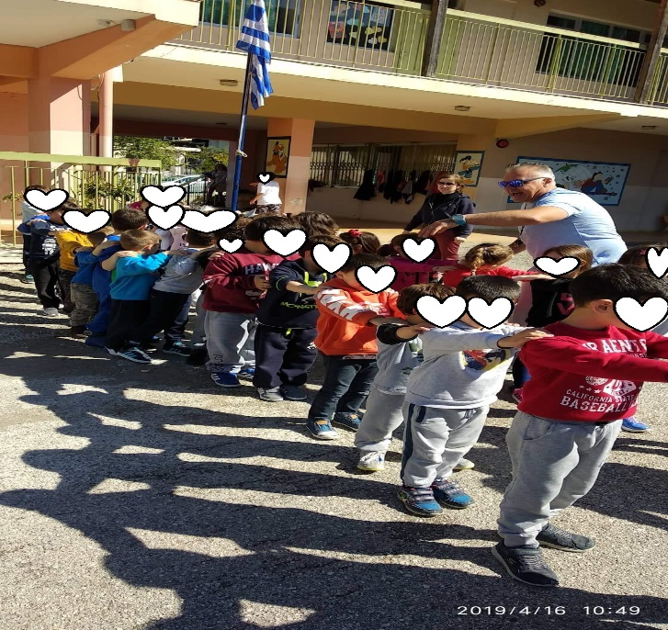
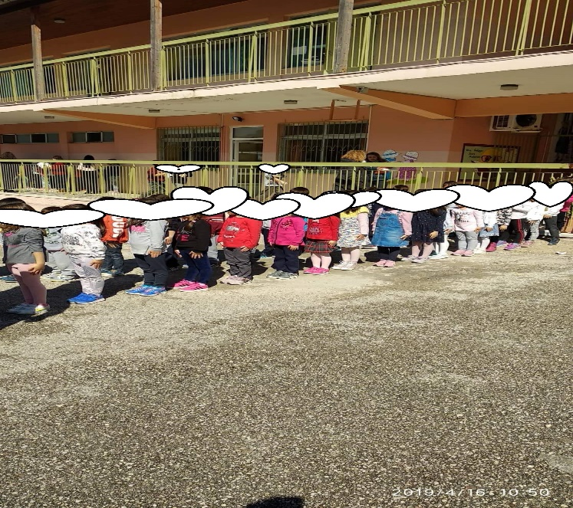
Φωτογραφίες δράσης

Slide 6
Δράση 2η τίτλος:¨ Ταξιδεύουμε όλοι μαζί με οδηγό την αγάπη¨
Απευθύνεται – Στους μαθητές του Νηπιαγωγείου και της Ά τάξης.
Χώρος υλοποίησης – Αίθουσα διδασκαλίας της Ά τάξης.
Επιμέρους στόχοι – Να καλλιεργήσουν τα νήπια θετική στάση απέναντι στο νέο σχολείο, να εξαλείψουν τυχόν φοβίες τους, να προσδιορίσουν ομοιότητες και διαφορές των δύο σχολείων, να εξοικειωθούν με τον εσωτερικό χώρο του Δημοτικού σχολείου, να αναπτύξουν τη γλώσσα και την επικοινωνία.
Διάρκεια – 30 λεπτά.
Περιγραφή δράσης – Επισκεφθήκαμε την Ά τάξη ,ήταν μια επίσκεψη γνωριμίας.Αφού μας καλωσόρισαν, τα νήπια κάθισαν στα θρανία μαζί με τους μαθητές της Α τάξης, τα περισσότερα παιδιά γνωρίζονταν μεταξύ τους και στην συνἐχεια τους είπαμε πως θέλαμε να μοιραστούμε μαζί τους ένα βιβλιο που εμείς το είχαμε διαβάσει και μας άρεσε πολύ. Αφού ολοκληρώθηκε η ανάγνωση του βιβλίου ¨ Το μυστικό του δράκου ¨ τα παιδιά ενθουσιάστηκαν τόσο από την πλοκή του βιβλίου όσο και από την πλούσια εικονογράφηση του ,αλλά περισσότερο απ΄ όλα με το σπουδαίο μήνυμα που έβγαινε μέσα από αυτό, το μήνυμα της Αγάπης. Προσφέρθηκαν ως ένδειξη ευχαρίστησης να μας δώσουν μια ζωγραφιά τους.
Αξιολόγηση δράσης- Το ενδιαφέρον και η συμμετοχή των παιδιών ήταν ιδιαίτερα ικανοποιητικά και ο ενθουσιασμός τους ήταν προφανής.

Slide 7
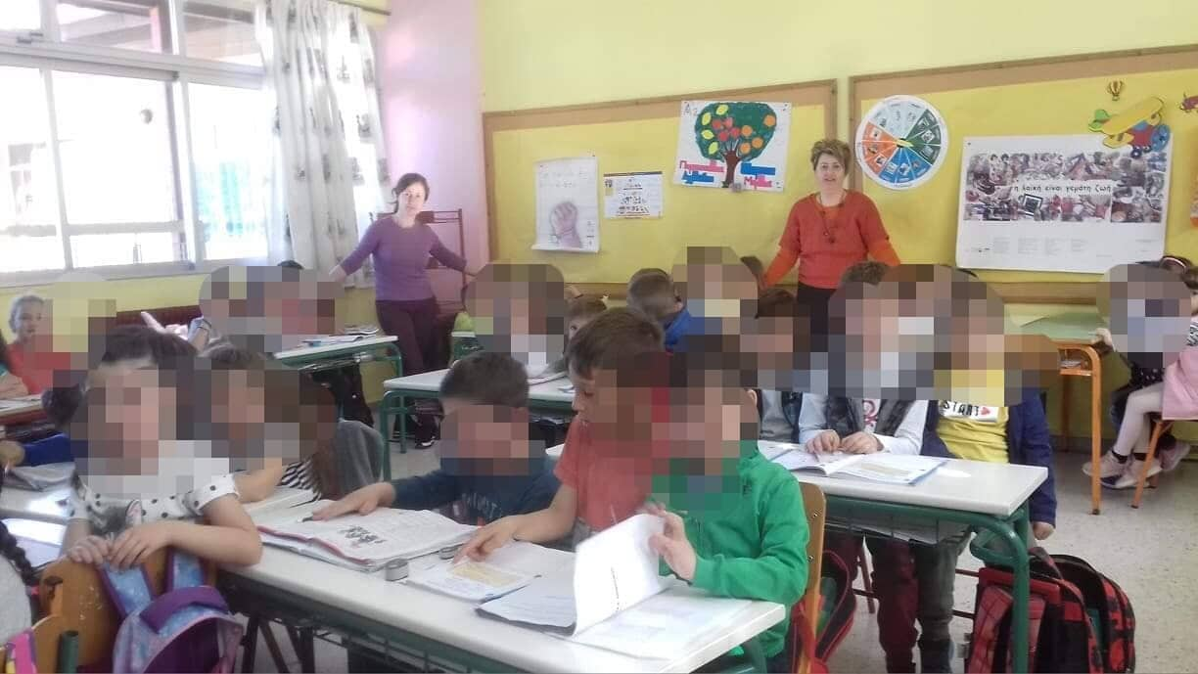
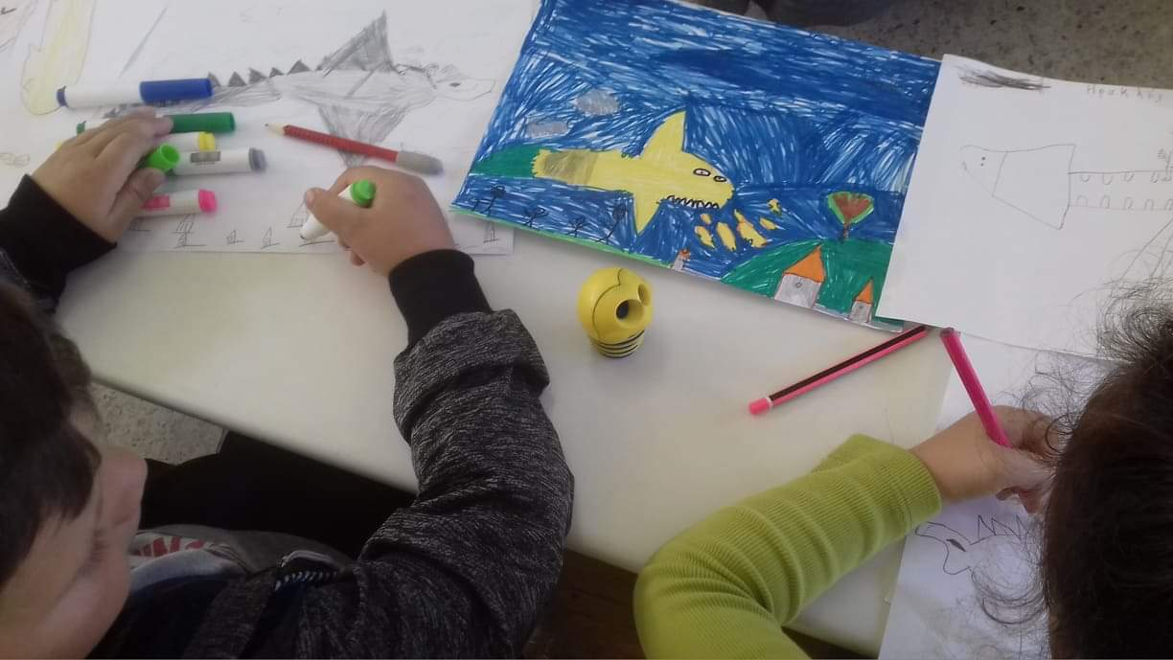
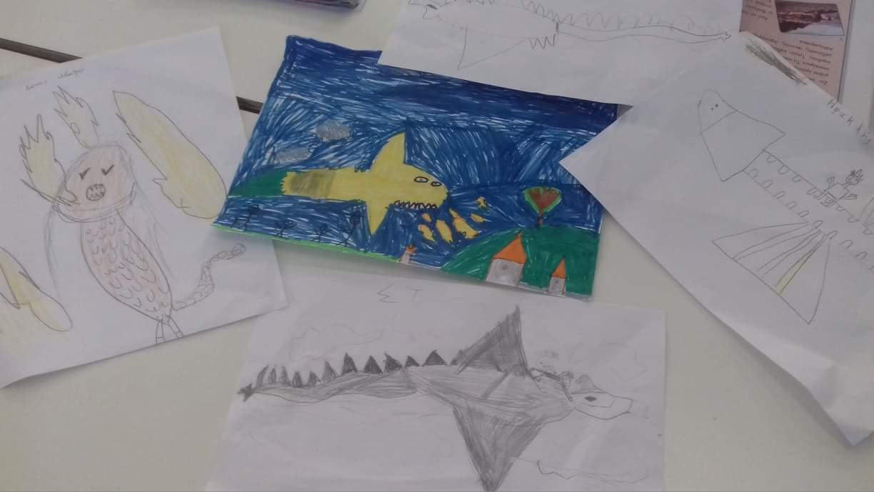
Φωτογραφίες δράσης

Slide 8
Αξιολόγηση
Το πρόγραμμα ομαλής μετάβασης από το Νηπιαγωγείο στο Δημοτικό μέσα από αυτές τις δραστηριότητες ολοκληρώθηκε με επιτυχία. Ο σκοπός της μετάβασης αξιολογήθηκε θετικά. Οι στόχοι που θέσαμε υλοποιήθηκαν σε ικανοποιητικό βαθμό.Τα νήπια με την ενθάρρυνση και την παρότρυνσή μας συμμετείχαν με ενθουσιασμό στις δραστηριότητες και αποκόμισαν τις καλύτερες εμπειρίες και συναισθήματα για την συνεργασία τους με τα παιδιά της Ά τάξης. Η αλληλεπίδραση μαθητών ήταν επιτυχής. Με το αίσθημα της σιγουριάς ότι μπορούν να τα καταφέρουν τα νήπια πέτυχαν την αποβολή του φόβου και της ανασφάλειας και την προσμονή για την ώρα που πλἐον θα είναι και αυτά μαθητές του Δημοτικού σχολείου.

